Slide 1

ANALISIS KOMPARASI PEMODELAN TOPIK TERJEMAH INDONESIA HADIST BUKHORI DENGAN BERTOPIC, LATEN SEMANTIC ANALYSIS (LSA) DAN LATENT DIRECHLET ALLOCATION (LDA)
We Create Quality Professional
Asep Ridwan Hidayat
231012050036
PROGRAM STUDI TEKNIK INFORMATIKA S-2
PROGRAM PASCASARJANA
UNIVERSITAS PAMULANG
TANGERANG SELATAN
2024
.

Slide 2
LATAR BELAKANG
Tantangan dalam memahami struktur topik pada teks terjemahan Hadist.
Hadist sebagai sumber utama ajaran Islam.
Dengan kemajuan teknologi informasi, kebutuhan untuk menganalisis teks Hadist secara digital semakin meningkat. Pemrosesan bahasa alami (Natural Language Processing/NLP) telah membuka peluang baru dalam memahami konten teks religius melalui pendekatan yang lebih sistematis dan kuantitatif.
Hadist, sebagai salah satu sumber utama ajaran Islam setelah Al-Qur'an, menjadi landasan penting dalam memahami dan mengaplikasikan prinsip-prinsip agama dalam kehidupan umat muslim. Hadist tidak hanya memberikan panduan teologis tetapi juga mengatur aspek sosial, moral, dan hukum
Metode modern seperti BerTopic dan LDA menawarkan pendekatan berbeda dalam pemodelan topik
analisis pemodelan topik menjadi penting
Mengidentifikasi pola tematik utama dalam teks Hadist.
Mengelompokkan informasi berdasarkan kategori seperti hukum, moral, dan spiritual.
Mendukung pengembangan aplikasi keagamaan berbasis digital, seperti pencarian topik atau klasifikasi Hadist
Dalam dekade terakhir, metode pemodelan topik telah berkembang pesat, dari model probabilistik klasik seperti Latent Dirichlet Allocation (LDA) hingga metode berbasis dekomposisi matriks seperti Latent Semantic Analysis (LSA).

Slide 3
Rumusan Masalah
 | 01
Bagaimana kinerja model BerTopic, LSA, dan LDA dalam mengklasifikasikan topik pada teks terjemahan Hadist Bukhari dalam bahasa Indonesia?
 | 02
 | Apa perbedaan hasil klasifikasi topik yang dihasilkan oleh BerTopic dibandingkan dengan LSA dan LDA dalam konteks teks terjemahan Hadist ?
 | 03
 | Mana model pemodelan topik yang terbaik dan paling sesuai untuk diterapkan pada terjemahan hadist?

Slide 4
TUJUAN PENELITIAN
Menganalisis dan membandingkan kinerja model BerTopic, Latent Semantic Analysis (LSA), dan Latent Dirichlet Allocation (LDA) dalam mengklasifikasikan topik pada teks terjemahan Hadith Bukhari berbahasa Indonesia.
Mengidentifikasi perbedaan hasil klasifikasi topik yang dihasilkan oleh BerTopic, LSA, dan LDA dalam konteks semantik dan makna mendalam dari Hadith Bukhari.
Memberikan rekomendasi model pemodelan topik yang terbaik dan paling sesuai untuk diterapkan pada teks-teks keagamaan, khususnya terjemahan Hadith Bukhari dalam bahasa Indonesia.

Slide 5
Manfaat Penelitian
Penulis
Kontribusi terhadap ilmu pengetahuan
memberikan kontribusi dalam memahami pola tematik dari Hadith Bukhari dalam bahasa Indonesia.
dapat menjadi rujukan bagi pengembangan sistem klasifikasi hadith berbasis NLP dalam studi agama.
Mengembangkan keterampilan analisis data dan pemahaman mendalam mengenai metode topik model dengan BERtopic, Laten Semantic Analysis (LSA) dan Latent Direchlet Allocation (LDA).
Bagi Kampus
Mengembangkan keterampilan analisis data dan pemahaman mendalam mengenai metode topik model dengan BERtopic, Laten Semantic Analysis (LSA) dan Latent Direchlet Allocation (LDA).
Hasil penelitian ini dapat menjadi sumber referensi bagi mahasiswa lain yang tertarik untuk melakukan penelitian dalam bidang yang sama, sehingga memperkaya literatur dan penelitian yang ada di kampus.

Slide 6
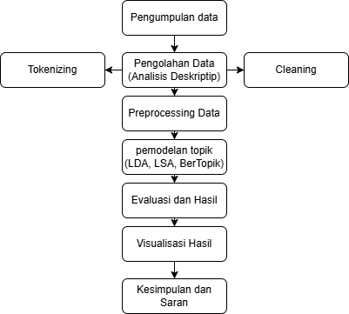
Metode Penelitian
5. Visualisasi Hasil
PyLDAvis, word clouds, atau diagram distribusi.
4. Evaluasi
Menggunakan metrik koherensi topik, keberagaman, dan waktu
3. Pemodelan Topik
BerTopic, LSA, dan LDA
2. preprocessing
Pembersihan teks (tokenisasi, stopword removal, stemming).
1. Pengumpulan Data
Dataset berupa teks terjemahan Hadist Bukhari dari sumber terpercaya.
Studi pustaka untuk mendukung analisis.

Slide 7
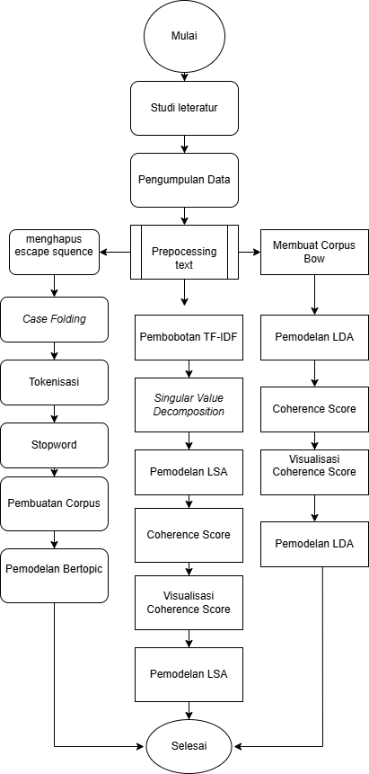
Kerangka Pemikiran

Slide 8
TERIMAKASIH
Insert the Subtitle of Your Presentation

